Slide 1
UI 설계
지민재

Slide 2
회원가입/로그인
신규
회원가입
크로샷비즈 웹사이트 접속
회원가입 정보입력
기존
로그인
No
아이디 비밀번호 입력
중복 아이디가 있는가?
중복된 아이디 입니다.
yes
일치하는 회원이 있는가?
회원DB
가입 완료
yes
No
로그인 페이지 출력
아이디 비밀번호를 확인해주세요
메인 페이지 출력

Slide 3
메인 페이지
메인페이지
게시판
발송
메시지함
주소록
마이페이지
고객센터
게시글 작성 페이지
자주 사용하는 문구 창
전송결과
그룹 추가 창
회원 정보 변경
1:1 문의
게시글 목록 페이지
주소록 추가 창
예약조회
예약하기 창
1:1 문의 등록 창
공지 알림 문자 설정 창
글 상세 페이지
1:1 문의 답변 창

Slide 4
관리자 페이지
관리자 페이지
게시글 관리
회원관리
1:1 문의 관리
게시글 수정 창
게시글 등록 창
회원 리스트
문의 답변 창
회원 권한 변경, 비밀번호 초기화 , 회원탈퇴

Slide 5


Cross.Shot
CrossShot 오신걸 환영합니다.
회원가입
쉽게 편리한 JT 스마트메세지 서비스에 가입하세요.
로그인
이미 회원이신가요? 로그인페이지로 이동해주세요
개인회원
로그인

Slide 6
Cross.Shot
회원가입
중복확인
아이디
비밀번호
비밀번호 확인
이름
이메일
휴대전화번호
가입하기

Slide 7
Cross.Shot
아이디 로그인
아이디
비밀번호
로그인

Slide 8


Cross.Shot
Alswo471님
로그아웃
게시판
발송
메세지함
주소록
마이페이지
고객센터
CrossShot 서비스에 오신걸 환영합니다.
서비스를 시작해 보세요 !
시작하기

Slide 9
Cross.Shot
관리자 메뉴
Alswo471님
로그아웃
게시판
발송
메세지함
주소록
마이페이지
고객센터
공지사항
문자 발송
전송결과
주소록
회원정보 변경
1:1 문의
자유게시판
예약조회
내 게시글
CrossShot 서비스에 오신걸 환영합니다.
서비스를 시작해 보세요 !
시작하기

Slide 10

Cross.Shot
Alswo471님
로그아웃
게시판
발송
메세지함
주소록
마이페이지
고객센터
게시판
글쓰기
게시글 목록
검색하기
분류 제목 글쓴이 등록일 조회
공지 [공지] 크로샷프로젝트 제목
관리자 2023-02-07-14:30 1
공지 [공지] 크로샷프로젝트 제목_2
관리자_2 2023-02-07-15:30 1
공지 [공지] 크로샷프로젝트 제목_3
관리자_3 2023-02-07-16:30 1
일반 [일반] 크로샷프로젝트 제목_4
도사 2023-02-07-17:30 1
< 이전 1 2 3 4 5 6 7 8 9 10 다음 >

Slide 11
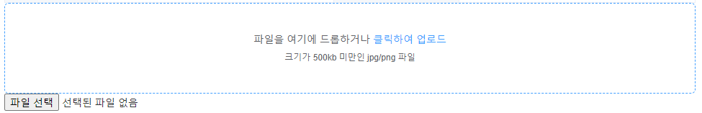
Cross.Shot
Alswo471님
로그아웃
게시판
발송
메세지함
주소록
마이페이지
고객센터
게시판
게시글 작성
문자 알림
제목
글 작성

Slide 12
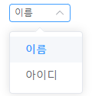
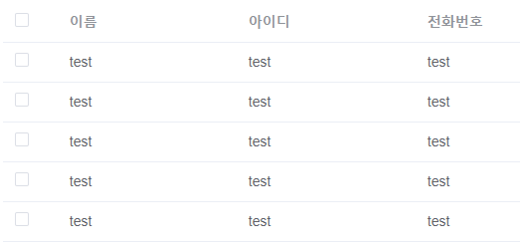
Cross.Shot
Alswo471님
로그아웃
게시판
발송
메세지함
주소록
마이페이지
고객센터
게시판
게시글 작성
문자 알림
문자알림을 보낼 대상 선택
제목
문자 알림을 보낼 회원 선택
주소록에서 추가
검색하기
글 작성
확인
취소

Slide 13

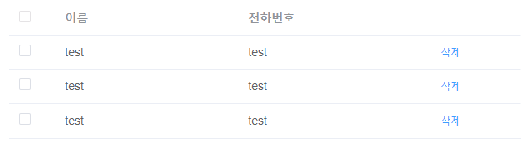
Cross.Shot
Alswo471님
로그아웃
게시판
발송
메세지함
주소록
마이페이지
고객센터
게시판
내 주소록
게시글 작성
문자 알림
주소록
문자알림을 보낼 대상 선택
주소록
회사
주소록에서 추가
검색하기
지인
추가
취소
추가한 리스트
글 작성
확인
취소

Slide 14
Cross.Shot
Alswo471님
로그아웃
게시판
발송
메세지함
주소록
마이페이지
고객센터
게시판
게시글 작성
문자 알림
제목
글 작성

Slide 15
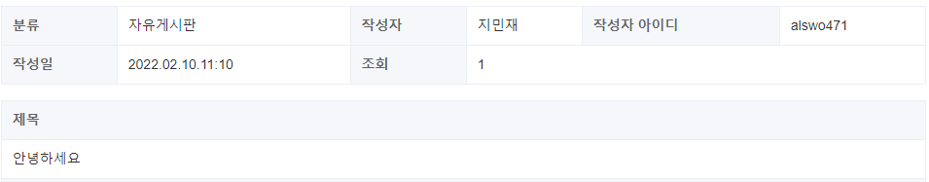
Cross.Shot
Alswo471님
로그아웃
게시판
발송
메세지함
주소록
마이페이지
고객센터
게시판
삭제
수정
목록
공지
안녕하세요,
00 건으로 인한 공지입니다.
.
.
.

Slide 16
Cross.Shot
Alswo471님
로그아웃
게시판
발송
메세지함
주소록
마이페이지
고객센터
등록
Alswo4** | 지민재 (2023-02-07 13:46) 수정 삭제
확인 했습니다.
elwdo4** | 이민재 (2023-02-07 13:46) 수정 삭제
확인 했습니다.
blwdo4** | 삼민재 (2023-02-07 13:46) 수정 삭제
확인 했습니다.
qlwdo4** | 사민재 (2023-02-07 13:46) 수정 삭제
확인 했습니다.

Slide 17
Cross.Shot
Alswo471님
로그아웃
게시판
발송
메세지함
주소록
마이페이지
고객센터
문자 발송 빠르고 간편하게 문자메세지를 발송 할 수 있습니다.
메시지 제목
받는 사람
메시지 제목을 입력하세요
이름 입력
전화번호 입력
추가
메시지 내용
메시지 내용을 입력하세요
0/2000 byte
주소록에서 추가
자주 사용하는 문구
내용이 90bytes가 넘으면 장문메시지로 자동 변경됩니다.( (단문 90bytes, 장문 2,000bytes))
발송하기
예약발송

Slide 18




Cross.Shot
Alswo471님
로그아웃
게시판
발송
메세지함
주소록
마이페이지
고객센터
문자 발송 빠르고 간편하게 문자메세지를 발송 할 수 있습니다.
예약 하기
받는 사람
내 주소록
주소록
메시지 제목을 입력하세요
이름 입력
전화번호 입력
추가
년
월
일
시
분
주소록
요일 반복
회사
지인
메시지 내용
예약
취소
메시지 내용을 입력하세요
Tip?
요일반복은 설정한 현재 시간부터 등록되며,
예로 "2022.02.02 11:30" 으로 설정하였으면 매주 "목요일 11:30" 로 요일반복이 설정 됩니다.
.
추가
취소
주소록에서 추가
내용이 90bytes가 넘으면 장문메시지로 자동 변경됩니다.
발송하기
예약발송

Slide 19

Cross.Shot
Alswo471님
로그아웃
게시판
발송
메세지함
주소록
마이페이지
고객센터
문자 발송 빠르고 간편하게 문자메세지를 발송 할 수 있습니다.
예약 설정
받는 사람
내 주소록
주소록
메시지 제목을 입력하세요
이름 입력
전화번호 입력
추가
년
월
일
시
분
주소록
요일 반복
회사
지인
메시지 내용
메시지 내용을 입력하세요
Tip?
예약메시지 확인은 [메시지함 > 예약조회 ]에서 조회 가능합니다..
등록
취소
주소록에서 추가
내용이 90bytes가 넘으면 장문메시지로 자동 변경됩니다.
발송하기
예약발송

Slide 20

Cross.Shot
Alswo471님
로그아웃
게시판
발송
메세지함
주소록
마이페이지
고객센터
문자 발송 빠르고 간편하게 문자메세지를 발송 할 수 있습니다.
요일반복 예약설정
예약 하기
받는 사람
내 주소록
주소록
메시지 제목을 입력하세요
이름 입력
전화번호 입력
추가
년
요일
시
분
주소록
월
일
시
분
요일 반복
회사
지인
메시지 내용
등록
취소
메시지 내용을 입력하세요
Tip?
요일반복은 설정한 현재 시간부터 등록되며,
예로 "2022.02.02 11:30" 으로 설정하였으면 매주 "목요일 11:30" 로 요일반복이 설정 됩니다.
.
추가
취소
Tip?
예약메시지 확인은 [메시지함 > 예약조회 ]에서 조회 가능합니다..
주소록에서 추가
내용이 90bytes가 넘으면 장문메시지로 자동 변경됩니다.
예약
취소
발송하기
예약발송

Slide 21

Cross.Shot
Alswo471님
로그아웃
게시판
발송
메세지함
주소록
마이페이지
고객센터
문자 발송 빠르고 간편하게 문자메세지를 발송 할 수 있습니다.
메시지 제목
받는 사람
메시지 제목을 입력하세요
이름 입력
전화번호 입력
추가
메시지 내용
메시지 내용을 입력하세요
0/2000 byte
주소록에서 추가
자주 사용하는 문구
내용이 90bytes가 넘으면 장문메시지로 자동 변경됩니다.( (단문 90bytes, 장문 2,000bytes))
발송하기
예약발송

Slide 22
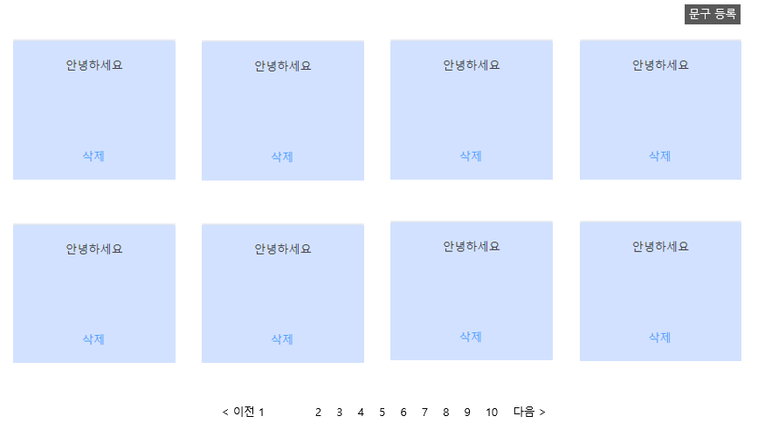
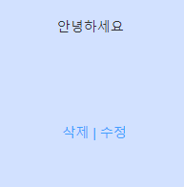
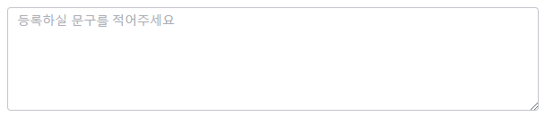
Cross.Shot
Alswo471님
로그아웃
게시판
발송
메세지함
주소록
마이페이지
고객센터
문자 발송 빠르고 간편하게 문자메세지를 발송 할 수 있습니다.
문구 등록
메시지 제목
받는 사람
메시지 제목을 입력하세요
이름 입력
전화번호 입력
추가
메시지 내용
등록
취소
메시지 내용을 입력하세요
주소록에서 추가
자주 사용하는 문구
내용이 90bytes가 넘으면 장문메시지로 자동 변경됩니다.
발송하기
예약발송

Slide 23


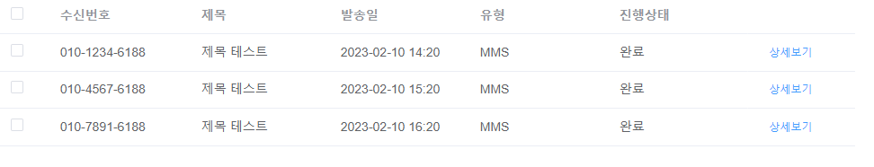
Cross.Shot
Alswo471님
로그아웃
게시판
발송
메세지함
주소록
마이페이지
고객센터
전송 결과 발송한 메시지의 결과를 조회합니다.
조회 할 기간 선택
조회하기
+
< 이전 1 2 3 4 5 6 7 8 9 10 다음 >

Slide 24
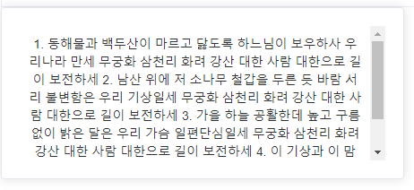
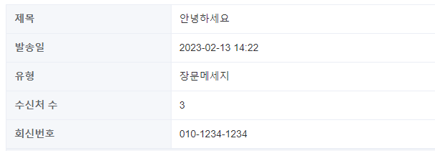
Cross.Shot
Alswo471님
로그아웃
게시판
발송
메세지함
주소록
마이페이지
고객센터
전송 결과 발송한 메시지의 결과를 조회합니다.
전송 정보

Slide 25

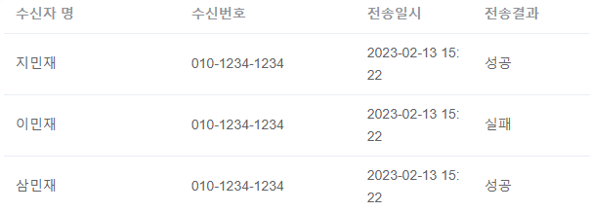
Cross.Shot
Alswo471님
로그아웃
게시판
발송
메세지함
주소록
마이페이지
고객센터
전송 결과 발송한 메시지의 결과를 조회합니다.
전송 상세
조회하기
선택 재전송
< 이전 1 2 3 4 5 6 7 8 9 10 다음 >
목록으로

Slide 26

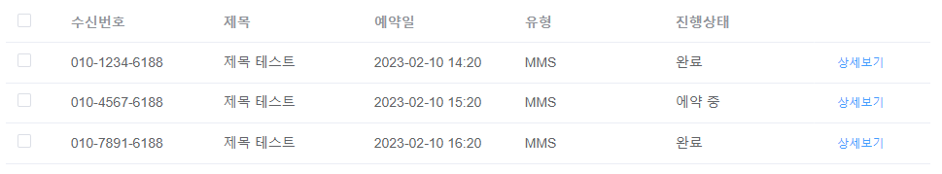
Cross.Shot
Alswo471님
로그아웃
게시판
발송
메세지함
주소록
마이페이지
고객센터
예약조회 예약내역을 조회할 수 있습니다.
조회 할 기간 선택
조회하기
< 이전 1 2 3 4 5 6 7 8 9 10 다음 >

Slide 27

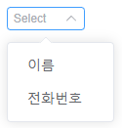

Cross.Shot
Alswo471님
로그아웃
게시판
발송
메세지함
주소록
마이페이지
고객센터
주소록 주소록 조회 및 등록할 수 있습니다.
검색하기
내 주소록
주소록
이름
전화번호
추가
주소록
010-3414-6188
회사
지민재
지인
그룹 추가
그룹명
등록
취소
삭제
수정

Slide 28

Cross.Shot
Alswo471님
로그아웃
게시판
발송
메세지함
주소록
마이페이지
고객센터
사용자 정보변경
사용자 정보변경을 원하시면 비밀번호를 입력해 주세요
확인
취소

Slide 29

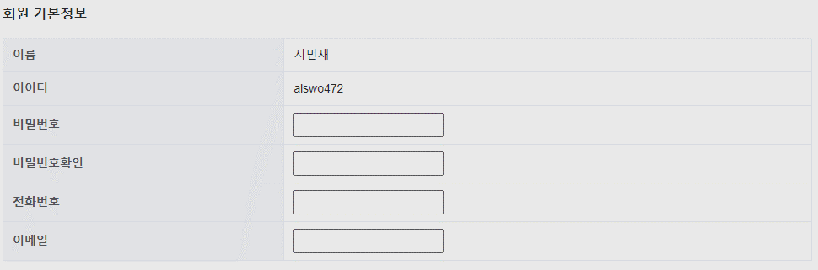
Cross.Shot
Alswo471님
로그아웃
게시판
발송
메세지함
주소록
마이페이지
고객센터
사용자 정보변경
확인
취소
회원 탈퇴
회원을 탈퇴 하시면 가입 정보가 삭제되어, 모든 서비스 이용을 할 수 없습니다.
회원을 탈퇴 하시겠습니까?
확원 탈퇴

Slide 30


Cross.Shot
Alswo471님
로그아웃
게시판
발송
메세지함
주소록
마이페이지
고객센터
내 게시글
글 관리 3
검색하기
< 이전 1 2 3 4 5 6 7 8 9 10 다음 >

Slide 31

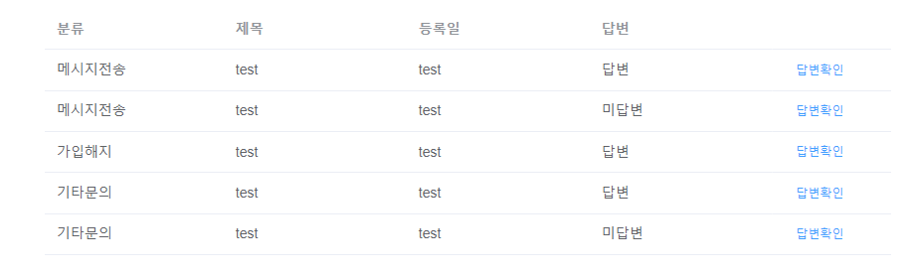
Cross.Shot
Alswo471님
로그아웃
게시판
발송
메세지함
주소록
마이페이지
고객센터
1:1 문의 1:1 문의를 통해 문의하신 내역과 답변을 확인하실 수 있습니다. 답변을 클릭하면 상세내용을 보실 수 있습니다.
1:1 문의하기
검색하기

Slide 32
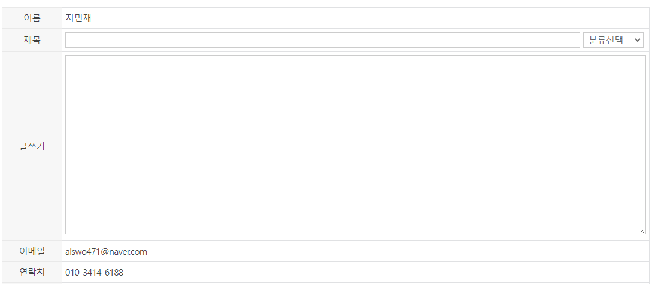
Cross.Shot
Alswo471님
로그아웃
게시판
발송
메세지함
주소록
마이페이지
고객센터
1:1 문의 1:1 문의를 통해 문의하신 내역과 답변을 확인하실 수 있습니다. 답변을 클릭하면 상세내용을 보실 수 있습니다.
1:1 문의
문의하기

Slide 33
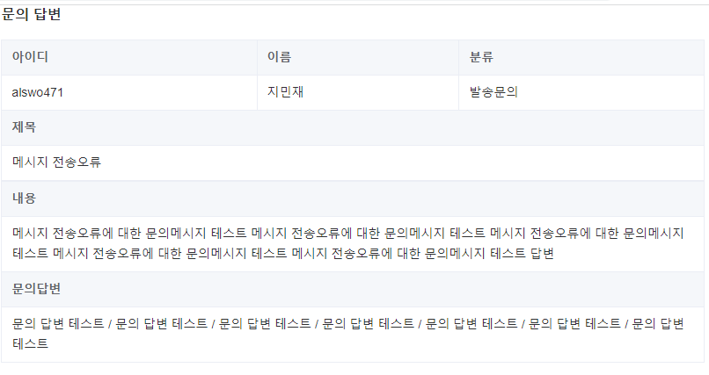
Cross.Shot
Alswo471님
로그아웃
게시판
발송
메세지함
주소록
마이페이지
고객센터
1:1 문의 1:1 문의를 통해 문의하신 내역과 답변을 확인하실 수 있습니다. 답변을 클릭하면 상세내용을 보실 수 있습니다.
문의 답변
확인

Slide 34

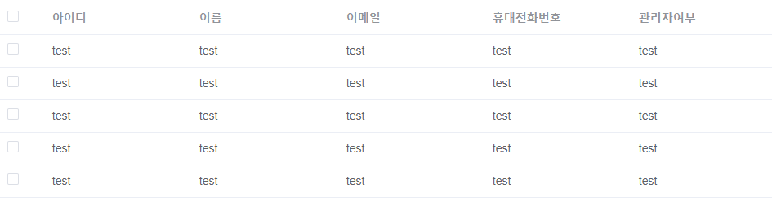
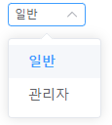
Cross.Shot
관리자 메뉴
Alswo471님
로그아웃
게시판
발송
메세지함
주소록
마이페이지
고객센터
회원 관리 페이지
회원 리스트
검색하기
해당 유저를
변경하기
비밀번호 초기화
회원 탈퇴
< 이전 1 2 3 4 5 6 7 8 9 10 다음 >

Slide 35
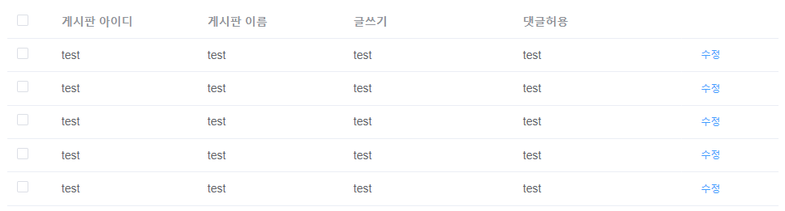
Cross.Shot
관리자 메뉴
Alswo471님
로그아웃
게시판
발송
메세지함
주소록
마이페이지
고객센터
게시글 관리 페이지
검색하기
게시판 추가
회원 탈퇴
게시글 삭제
< 이전 1 2 3 4 5 6 7 8 9 10 다음 >

Slide 36
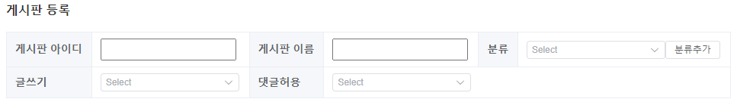

Cross.Shot
관리자 메뉴
Alswo471님
로그아웃
게시판
발송
메세지함
주소록
마이페이지
고객센터
게시글 관리 페이지
검색하기
게시판 추가
등록
취소
< 이전 1 2 3 4 5 6 7 8 9 10 다음 >
회원 탈퇴
게시글 삭제

Slide 37

Cross.Shot
관리자 메뉴
Alswo471님
로그아웃
게시판
발송
메세지함
주소록
마이페이지
고객센터
게시글 관리 페이지
수정
검색하기
게시판 추가
수정
취소
< 이전 1 2 3 4 5 6 7 8 9 10 다음 >
회원 탈퇴
게시글 삭제

Slide 38
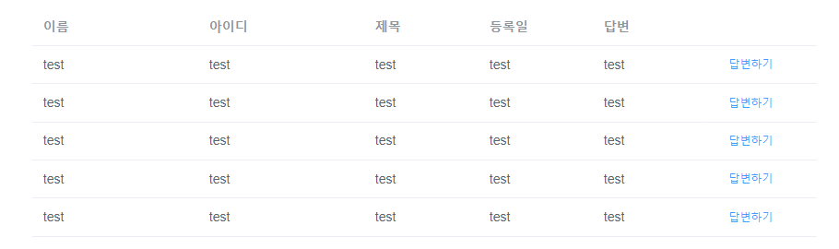
Cross.Shot
관리자 메뉴
Alswo471님
로그아웃
게시판
발송
메세지함
주소록
마이페이지
고객센터
1:1 문의 답변 관리 페이지
검색하기
< 이전 1 2 3 4 5 6 7 8 9 10 다음 >

Slide 39
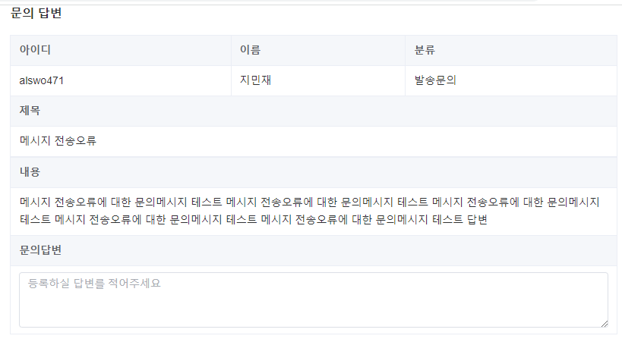
Cross.Shot
관리자 메뉴
Alswo471님
로그아웃
게시판
발송
메세지함
주소록
마이페이지
고객센터
회원 관리 페이지
검색하기
등록
취소
< 이전 1 2 3 4 5 6 7 8 9 10 다음 >

Slide 40
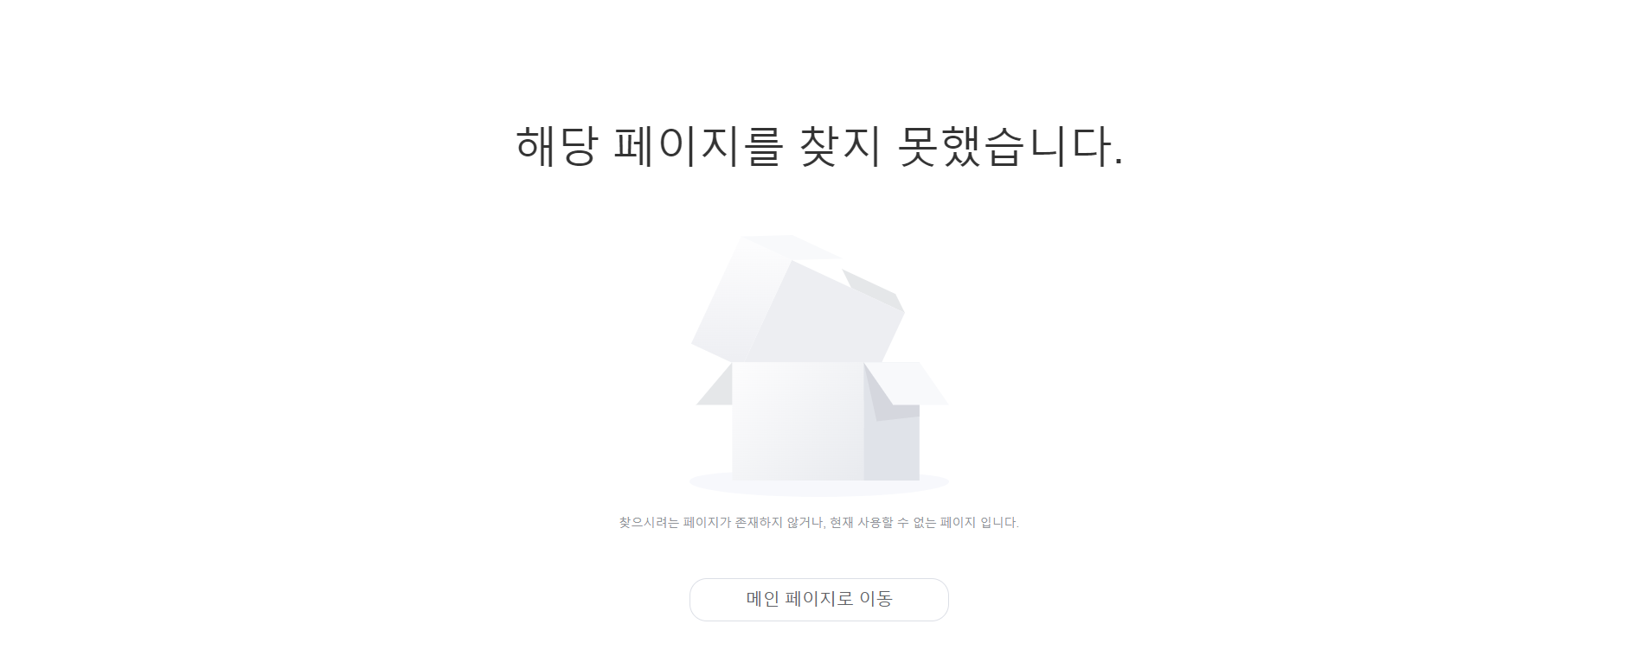
Cross.Shot

Slide 41
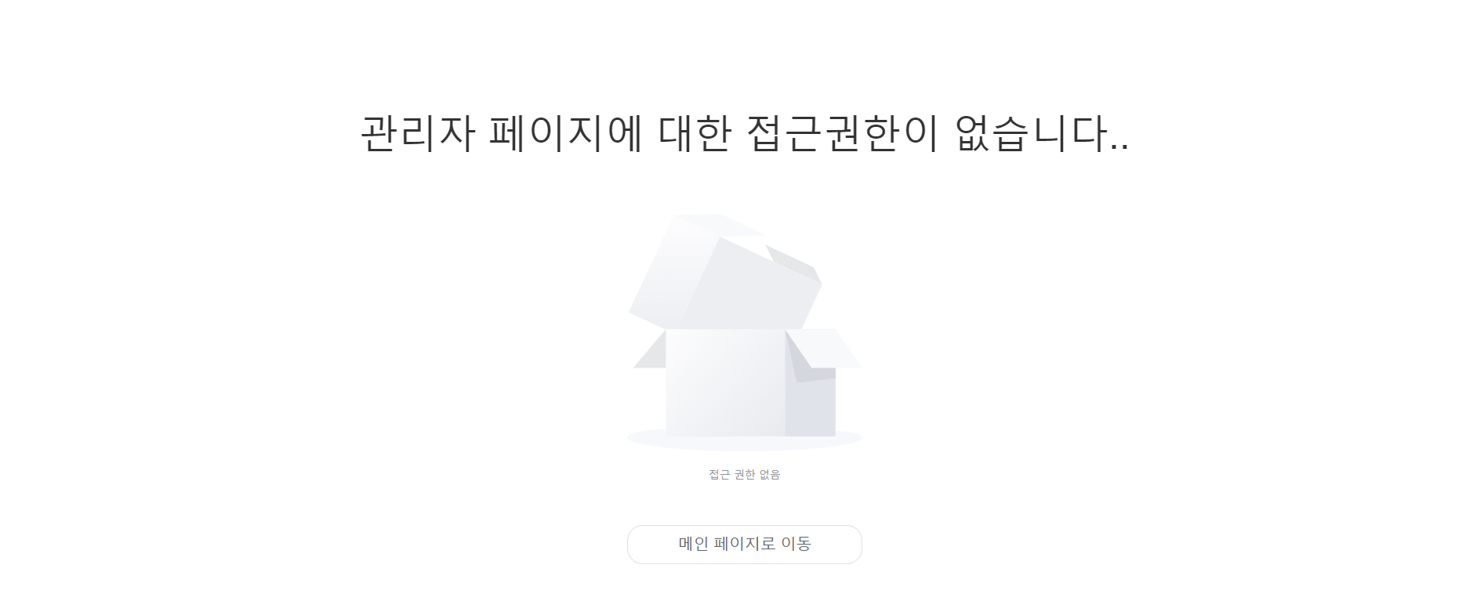
Cross.Shot

